Slide 1
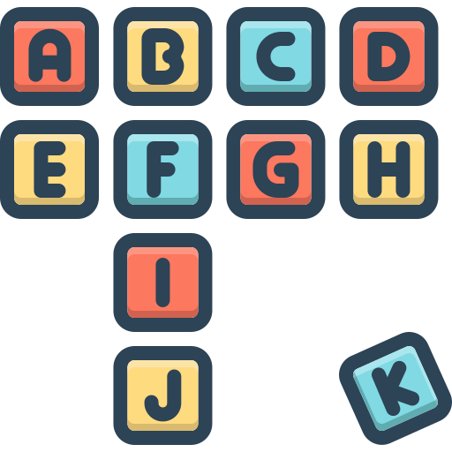
센스보카
감각을 자극하는 센스있는 영단어 해마학습법
4주차
캡스톤 디자인 1 (001)
IT융합학부 컴퓨터정보보안전공
김성준 | 권원경 | 정수현

Slide 2
목차
프로젝트 설명
프로그램 주요 기능
전체 UI 설계
기능 흐름도
LLM | TXT2IMG | STT
진행 상황

Slide 3
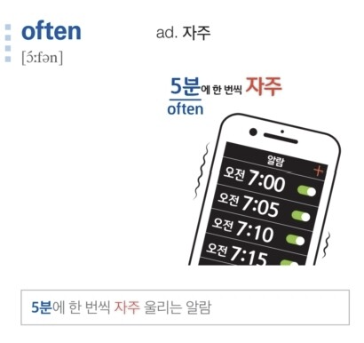
주요 기능
사용자 맞춤 연상 문장 생성
1
예문에 맞는 이미지 제공
2
[ofen] ≠ 오분
발음 교정 기능 추가로 단점 보완
3

Slide 4
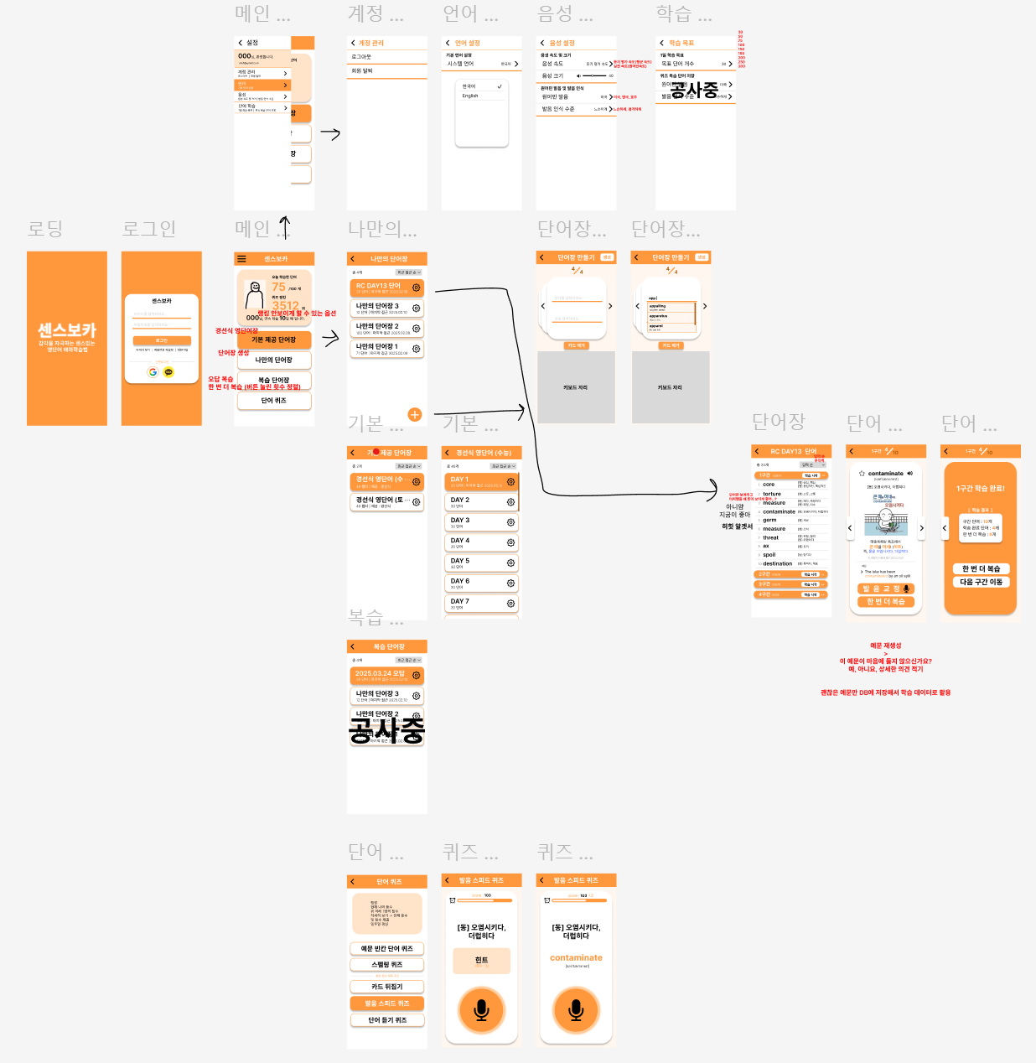
전체 UI 설계
| 주요 기능
단어장
생성
단어 암기
단어 퀴즈

Slide 5
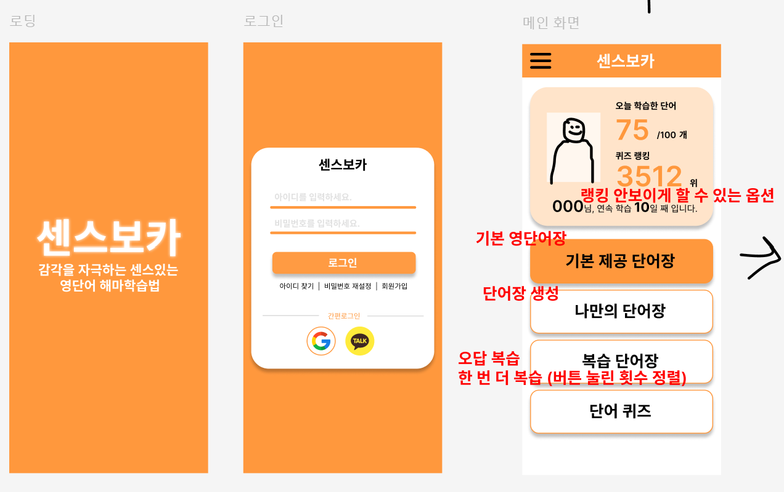
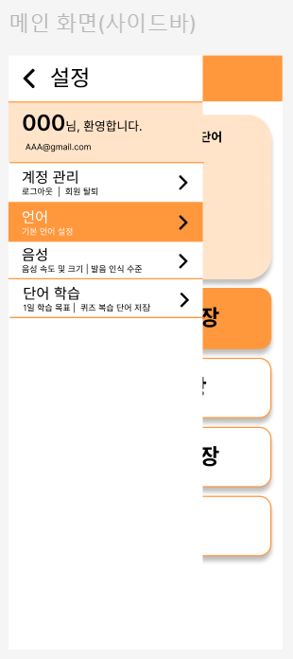
전체 UI 설계
| 메인화면

Slide 6
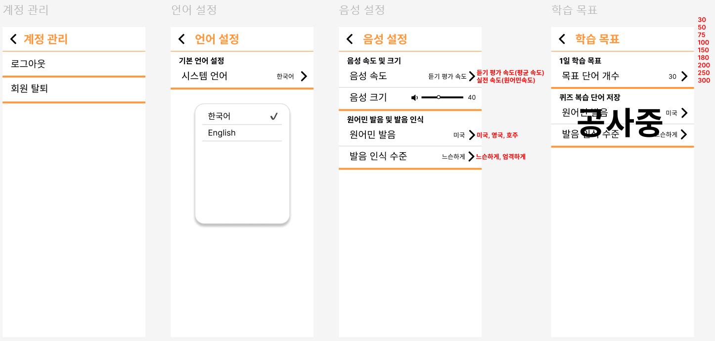
전체 UI 설계
| 환경 설정

Slide 7
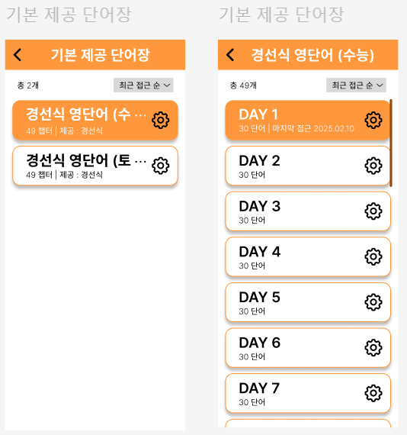
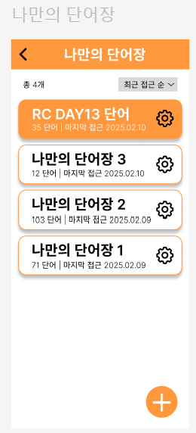
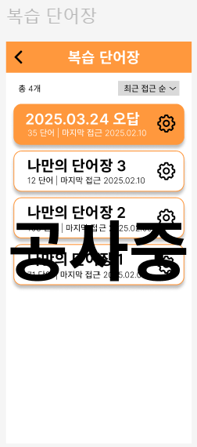
전체 UI 설계
| 단어장

Slide 8
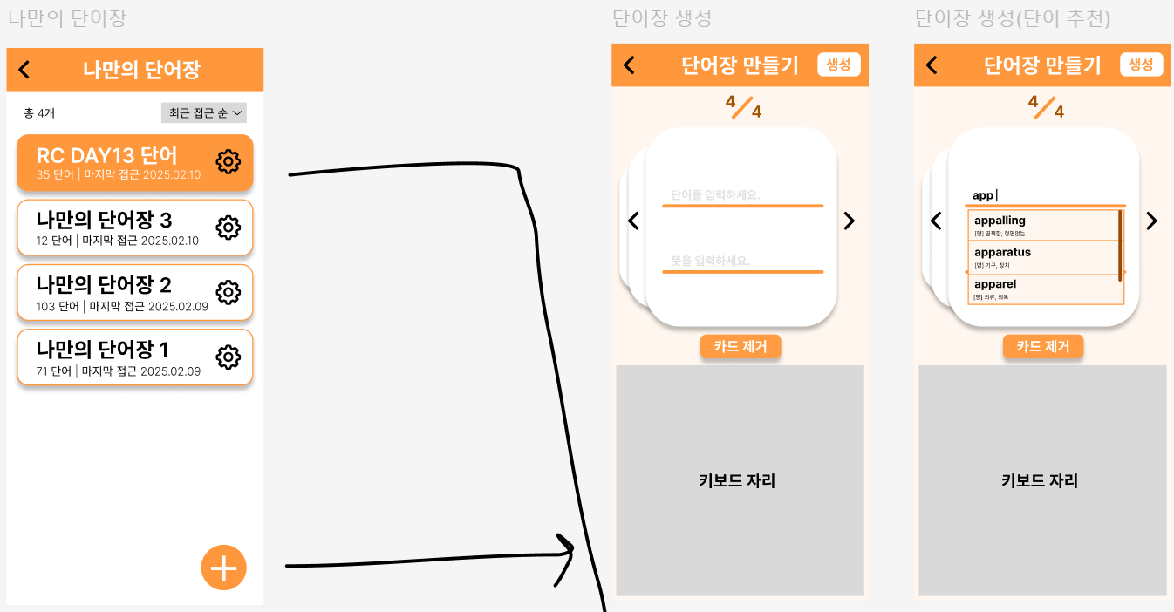
전체 UI 설계
| 새 단어장 생성

Slide 9
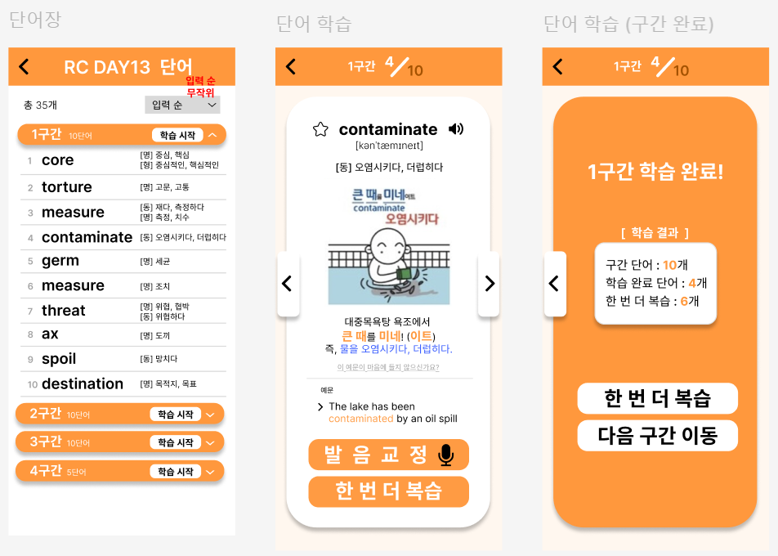
전체 UI 설계
| 단어 학습

Slide 10
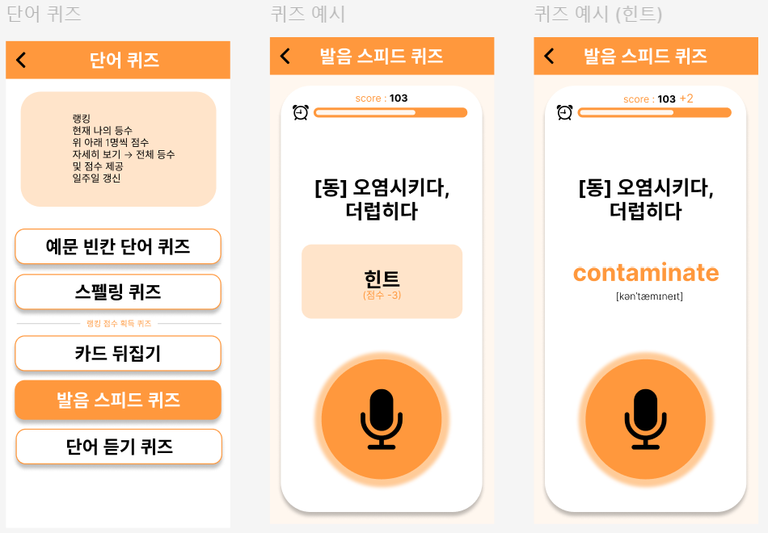
전체 UI 설계
| 퀴즈

Slide 11
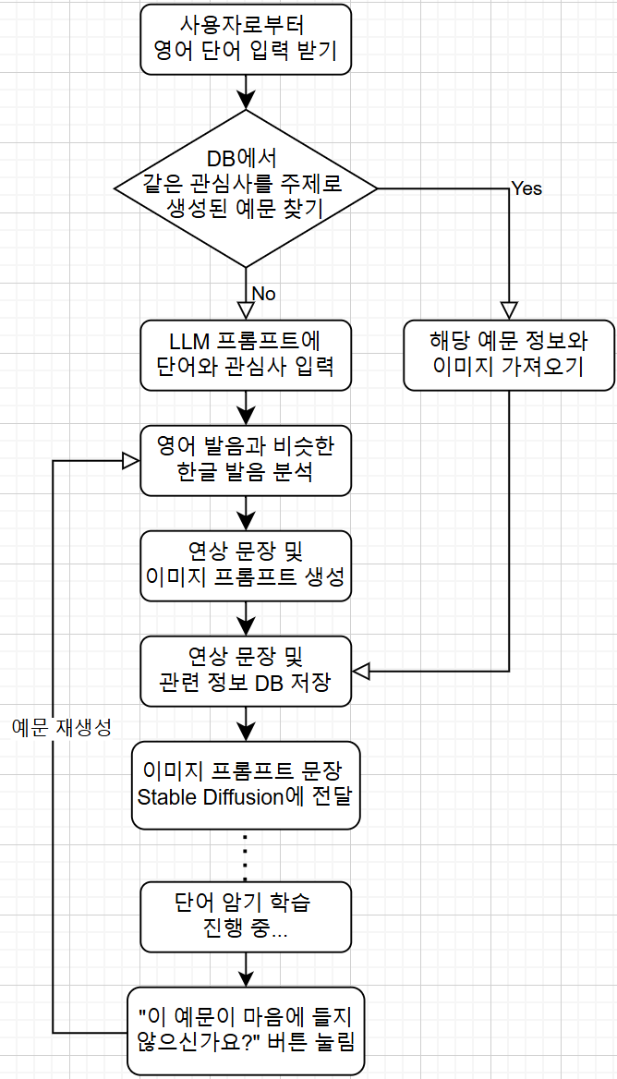
LLM
영단어 + 관심사 연관
연상 예문 생성
문장 관련 정보
단어
단어 발음 [ 미국 | 영국 | 호주 ]
예문
이미지 생성용 프롬프트 문장
-
-
-
-

Slide 12
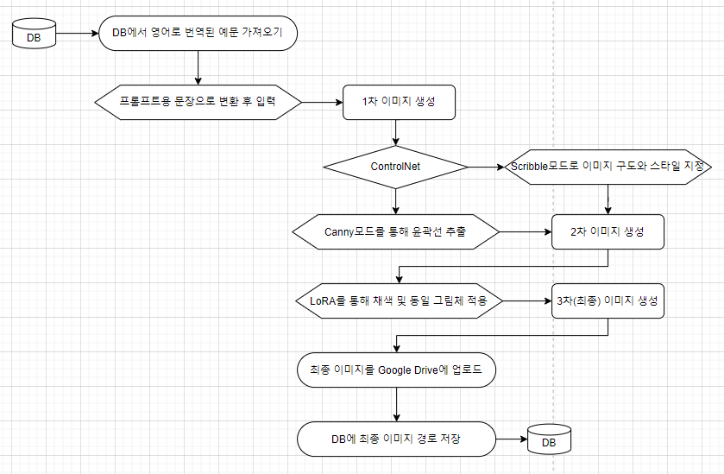
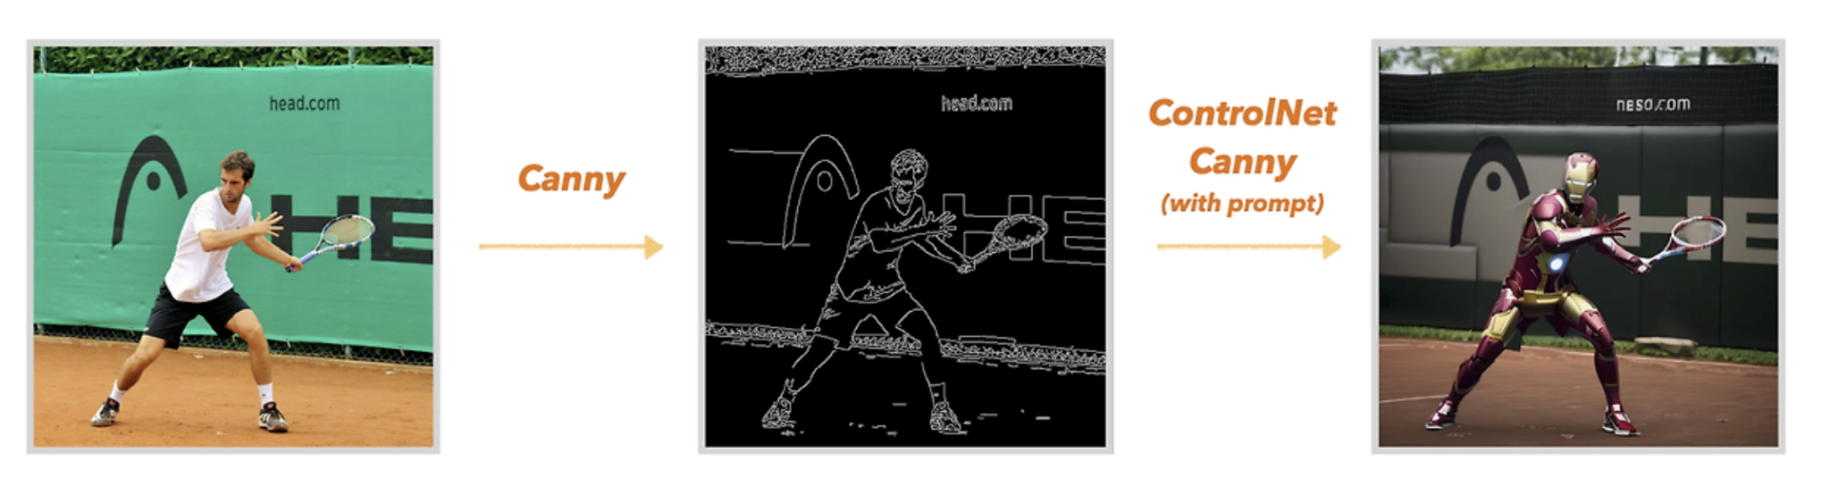
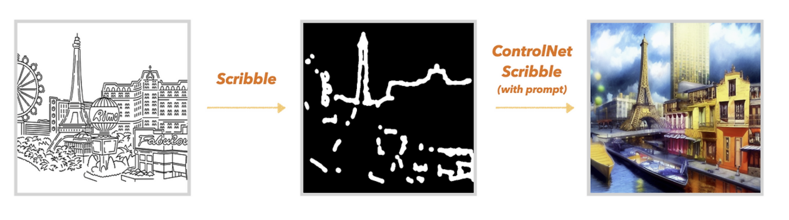
TXT 2 IMG
연상 예문에 맞는
AI 이미지 생성
Stable Diffusion (txt2img)
텍스트 기반 이미지 생성
ControlNet
① Canny 모드 - 윤곽선 추출
② Scribble 모드 - 대략적 구도 지정
LoRA
그림체 학습

Slide 13
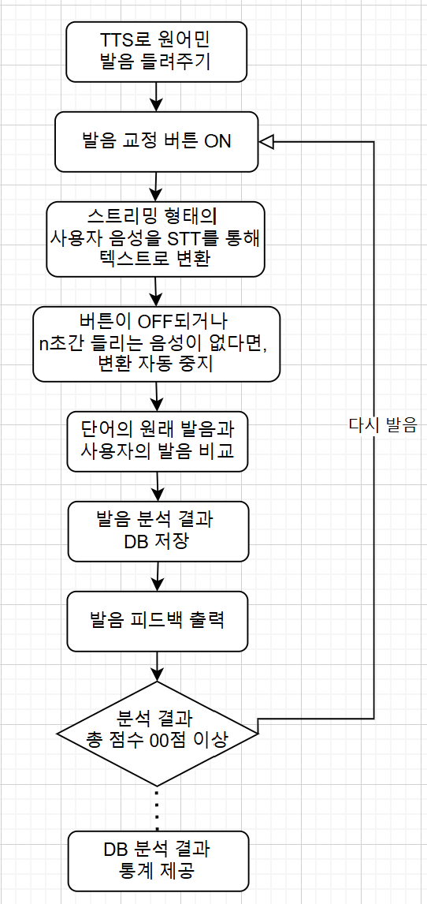
TTS + STT
사용자 발음
교정
사용자 음성 인식 종료 기준
- 교정 버튼을 한 번 더 눌렀을 때
- 2초 이상의 공백이 있을 때
발음 분석 기준
- Accuracy 발음(음소단위) 정확도
- Fluency 능숙도
- Completeness 완전성
- Prosody 운율(강세, 억양, 속도)
자주 틀리는 발음, 점수 통계
https://learn.microsoft.com/ko-kr/azure/ai-services/speech-service/how-to-pronunciation-assessment?pivots=programming-language-csharp

Slide 14
진행 상황
김성준
권원경
정수현
① 영단어 데이터셋 수집
② LLM 프롬프트 진행
① 앱 전체 UI 설계
② AI 이미지 생성 테스트
③ Dart 학습 -> Flutter
① Stable Diffusion 설치 및 사용법 학습
② AI 이미지 생성 테스트

